Slide 1

2023年国家基本医疗保险、工伤保险和生育保险药品目录调整-产品介绍PPT
枸橼酸西地那非片
申报公司：广州朗圣药业有限公司

Slide 2
目 录
前言-企业背景
1.产品基本信息
2.产品安全性及不良反应
3.产品有效性
4.创新性

Slide 3
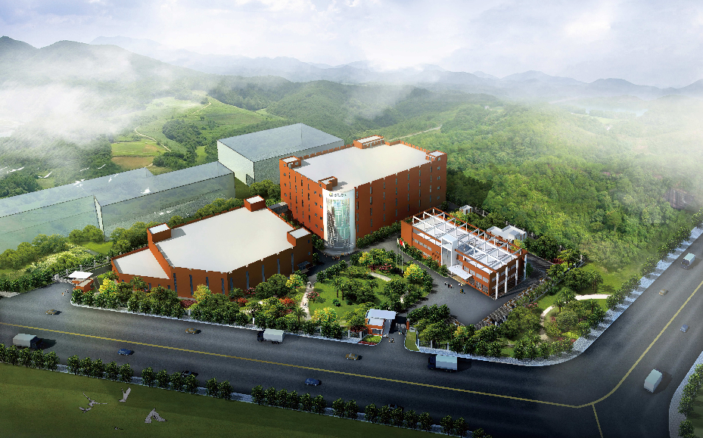
前言-企业背景
广州朗圣药业有限公司
广州朗圣药业有限公司是一家专注于生殖健康用药、慢性病用药、外用药领域的研发、生产、销售于一体的高科技制药企业。
朗圣药业成立于2003年，由留美海归人士卢智俊博士创办。厂区坐落于广州科学城，建筑面积26,362平方米，现有员工600余人，并已通过2010年新版GMP认证，专注生育控制、科技创新是企业的发展目标。

Slide 4
01
产品基本信息
序号 | 基本信息标题 | 产品信息
1.1 | 药品通用名称 | 枸橼酸西地那非片
1.2 | 注册规格 | 20mg（以C22H30N6O4S计）
1.3 | 适应症 | 本品适用于治疗成人肺动脉高压（PAH，WHO第1组），以改善运动能力和延缓临床恶化。已在依前列醇治疗基础上加用本品的临床研究中证明了临床恶化的延缓效应。 证明有效性的研究主要纳入的患者为WHO功能分级II-III级的特发性PAH (71%)、与结缔组织病相关的PAH (25%)。
1.4 | 中国大陆首次上市时间 | 2002年9月（25mg、50mg、100mg，治疗ED）；2020年2月（20mg，治疗PAH）
1.5 | 目前大陆地区同通用名药品的上市情况 | 国产+进口药品共20个药品上市持有人37个批文。 原研药：4个批文 仿制药：33个批文 其中注册规格同为20mg、获批适应症同为成人PAH的批文数量：原研药1个（Upjohn EESV）、仿制药3个（亚邦、朗圣、齐鲁）
1.6 | 全球首个上市国家/地区及上市时间 | 美国/1998年3月（25mg、50mg、100mg，治疗ED）；美国/2005年3月（20mg，治疗PAH）；
1.7 | 是否为 OTC 药品 | 否
1.8 | 弥补未满足的治疗需求 | PAH患者需长期服用PDE5抑制剂以改善运动耐量和血液动力学，延长生存周期。枸橼酸西地那非片20mg是唯一获批PAH适应症的PDE5抑制剂，价格相对较高，患者经济负担较重，影响患者的治疗依从性，从而导致疾病进展，缩短了生存周期。

Slide 5
01
产品基本信息
序号 | 基本信息标题 | 产品信息
1.9 | 参照药品建议、与参照药品相比的优势和不足 | 对照药品：枸橼酸西地那非片（20mg） 商品名：瑞万托 上市持有人：Upjohn EESV 优势： 对照药品目前全国最低挂网价4198元/90片，日治疗费用约为140元。 本品目前全国最低挂网价为990元/30片，日治疗费用约为99元，较对照药品价格低约30%。 不足： 本品上市时间短，缺乏真实世界研究数据。 （枸橼酸西地那非20mg是唯一获批PAH适应症的PDE5抑制剂，其他PDE5抑制剂如他达拉非、伐地那非均无PAH适应症，不具备对照条件）
1.10 | 与已上市的同治疗领域药品对比的优势和不足 | 指南推荐的PAH特异性治疗药物主要包括以下4类： 1.内皮素受体拮抗剂：安立生坦、波生坦、马昔腾坦 2.PDE5类似物:枸橼酸西地那非、（他达拉非、伐地那非无适应症） 3.前列环素类似物和前列环素受体激动剂：依前列醇、伊洛前列素、曲前列尼尔、司来帕格 4.可溶性鸟苷酸环化酶：利奥西呱 以上四类靶向治疗药物药理作用和作用通路各不相同，无法相互替代，也无法简单比较。指南推荐PAH起始联合不同通路的靶向药物治疗，若经治疗仍未缓解则应序贯联合治疗。

Slide 6
01
产品基本信息
序号 | 基本信息标题 | 产品信息
1.11 | 所治疗疾病基本情况、弥补未满足的治疗需求情况、大陆地区发病率、年发病患者总数 | 疾病基本情况： 肺动脉高压指肺动脉压力升高超过一定界值的一种血流动力学和病理生理状态，可导致右心衰竭，可以是一种独立的疾病，也可以是并发症，还可以是综合征。其血流动力学诊断标准为：海平面静息状态下，右心导管检测肺动脉平均压≥25mmHg。肺动脉高压是一种常见病、多发病，且致残率和病死率均很高。PAH是进展性疾病，若不治疗，特发性PAH和遗传性PAH的生存时间是IV级者为6个月，III级者为2.5年，I-II级者为6年。经治疗后，据美国统计数据，新诊断的肺动脉高压患者1年内死亡率高达13.7%，5年死亡率达38.8%。其中特发性肺动脉高压被列入我国2018年公布的第一批罕见病目录中。 大陆地区发病率： 多项国际注册登记研究中关于P A H 的流行病学数据显示，成人P A H 人群发病率约2.4/百万 人年，患病率约15/百万。在欧洲，P A H 人群发病率和患病率分别为5/百万人年~10/百万人年、15/百万~60/百万。 目前，中国尚缺乏全人群肺动脉高压的患病率资料。 年发病患者总数： 尚无明确统计数据。
1.12 | 说明书适应症被卫生健康委《第一批罕见病目录》所收录进罕见病目录 | 文件来源：《关于公布第一批罕见病目录的通知》（国卫医发〔2018〕10号）的“第一批罕见病目录”---序号54“特发性肺动脉高压”。 与本产品说明书适应症相符。

Slide 7
01
产品基本信息
1.11 用法用量
（1）只能由对肺动脉高压治疗有经验的医师对患者进行治疗的启动和监测。
（2）本品禁用于严重肝功能受损患者（Child-Pugh分级C级）（见【禁忌】）。
（3）给药方式：本品仅供口服使用。服药间隔约为6-8小时，可与食物同服或不与食物同服。
（4)剂量
成人：
推荐剂量为20mg，一日三次（TID）。对于忘记服药的患者，医师应告知其尽快服药，之后继续按照正常剂量服药。对于漏服的剂量，患者不应通过服用双倍剂量的方式加以补偿。
服用其它药物的患者：
通常情况下，只有在进行仔细的获益-风险评估后方可进行剂量调整。当在已接受CYP3A4抑制剂（如红霉素或沙奎那韦）的患者中同时给药西地那非时，应考虑将剂量下调至20mg，每日两次。若与更为强效的CYP3A4抑制剂（克拉霉素、泰利霉素和奈法唑酮）同时使用，建议将剂量下调至20mg，每日一次。西地那非与最强效的CYP3A4抑制剂的同时使用见【禁忌】。当与CYP3A4诱导剂同时使用时，可能需要对西地那非进行剂量调整（见【药物相互作用】）。
请在此添加标题
请在此添加标题
特殊人群：
老年患者（≥65岁）
不需要进行剂量调整。以6分钟步行距离测定出的老年患者临床疗效可能会偏低。
肾功能受损患者：
包括严重肾功能受损（肌酐清除率<30mL/min）在内，肾功能受损患者不需要进行初始剂量的调整。只有在治疗不能良好耐受时，在仔细进行获益-风险评估后应当考虑将剂量下调至20mg，一日两次。
肝功能受损患者：
肝功能受损患者（Child-Pugh分级A级和B级）不需要进行初始剂量的调整。只有在治疗不能良好耐受时，在仔细进行获益-风险评估后应当考虑将剂量下调至20mg，一日两次。
请在此添加标题

Slide 8
02
产品安全性及不良反应
（2）不足：
枸橼酸西地那非是5型磷酸二酯酶抑制剂，此类药物需避免与硝酸酯类和鸟苷酸环化酶激动剂等药物合用，否则可能会引起严重低血压。
2.1 药品说明书收载的安全性信息
在两项安慰剂对照研究中，出现的不良反应严重程度通常为轻微至中度。与安慰剂相比，本品最常报告的不良反应（≥10%）为头痛、面部潮红、消化不良、腹泻和四肢痛。
2.2 该药品在国内外不良反应发生情况
国外一项双盲、安慰剂对照研究中，随机分配了278例有症状的PAH患者服用安慰剂或枸橼酸西地那非（20,40,80mg），每天口服3次，持续12周。研究中出现的不良反应有头痛、潮红、消化不良、背痛、腹泻、肢体疼痛、肌痛、咳嗽、鼻衄、发热、失眠、感冒、视力障碍、胃炎等，大多为轻度或重度。有42名患者报告了68例严重不良事件，然而，只有2例严重不良事件被认为与研究药物有关。
安慰剂组有一名患者死亡，西地那非组有三名患者死亡，研究者未判断死亡与研究治疗的因果关系。
2.3 与目录内同治疗领域药品安全性方面的主要优势和不足
（1）主要优势：
波生坦、安立生坦和马西滕坦是同治疗领域的常用药物，通过内皮素受体信号通路发挥治疗作用。但由于内皮素受体拮抗剂有潜在致畸作用，服用此类药物需严格避孕，波生坦可能引起肝脏转氨酶升高，治疗期间需进行肝功能检测。枸橼酸西地那非通过抑制环磷酸鸟苷（cGMP）的降解而发挥肺血管舒张的作用，目前没有西地那非会致畸的证据。

Slide 9
03
产品有效性
3.3 国家药监局药品审评中心出具的《技术评审报告》中关于本药品有效性的描述
3.1 临床指南/诊疗规范推荐情况
《中国肺动脉高血压诊断与治疗指南（2021版）》
推荐PAH在病情早期（低危或中危）进行靶向药物联合治疗（1B)
推荐高危PAH 患者靶向药物联合治疗，方案中应包括静脉前列环素类似物（1A)
西地那非用法用量：20mg tid
枸橼酸西地那非片在境外开展了8项 II-IV 期临床研究，结果显示，西地那非无论是单药给药还是与依前列醇联合用药，都显示对 PAH 的 有效性，而且可以长期维持疗效。亚裔人群的有效性结果趋势与总体人群一 致。基于 PAH 患者的治疗现状、本品作用机制及已完成的临床试验数据，本品用于适应症人群的获益大于风险。
3.2 临床试验和真实世界中，与对照药品疗
效相比较该药品的主要优势和不足
（1）优势：
在两项持续性肺动脉高压的新生儿的随机对照研究中，对照组在综合支持性治疗基础上加用硝酸甘油治疗，研究组加用枸橼酸西地那非治疗。研究结果显示，研究组患儿治疗有效率均高于对照组的。此外，研究组患儿的呼吸机使用时间和住院时间均明显短于对照组。
（2）不足：
一项纳入300例先天性心脏病合并肺动脉高压患儿的研究中，在基础干预基础上分别给予枸橼酸西地那非和波生坦作为对照研究。研究结果表明，治疗后2组新功能指标和肺功能指标均较治疗前提高，波生坦组大于枸橼酸西地那非组。结果表明，枸橼酸西地那非对先天性心脏病合并肺动脉高压患儿有治疗作用，但疗效不如波生坦。
3.4 与目录内同治疗领域药品相比，该药品有效性方面的优势和不足
优势：枸橼酸西地那非是首个批准用于肺动脉高压治疗的PDE5抑制剂，且安全性和耐受性均较好。
不足：枸橼酸西地那非半衰期短，用药次数多。

Slide 10
04
创新性
序号 | 信息标题 | 产品信息
4.1 | 主要创新点 | 无
4.2 | 该创新带来的疗效或安全性方面的优势 | 无
4.3 | 是否为国家“重大新药创制”等科技重大专项支持上市药品 | 否
4.4 | 是否为自主知识产权的创新药 | 否
4.5 | 药品注册分类 | 化药4类

Slide 11
感谢您的观看
申报公司：广州朗圣药业有限公司

